Slide 1



宠物牵绳监管平台
汇报小组：团队名称： PPT（PetPatrol Tech 宠物巡逻科技）
时间：2024.7
Notes:
1

Slide 2

01
产品设计
目录
02
产品设计应用原则
03
产品实现
Notes:
1

Slide 3


产品设计
01
Notes:
1

Slide 4





产品设计
产品使命、口号
产品使命： 通过创新的技术和卓越的服务，帮助物业管理机构实现高效的宠物行为监控和管理，确保公共区域的安全与和谐，提升社区管理水平。
产品口号：智控宠物行为，守护公共安全。爱宠物，爱自己。
第二行
目标用户：小区物业
Notes:
4

Slide 5
产品设计
产品策略
· 如何争取目标用户：
· 产品能够解决监控宠物牵绳行为，帮助用户确保宠物在指定区域内被牵绳，减少宠物引起的骚扰和事故。
· 提供宠物行为的记录和报告，便于用户进行管理和追踪。
· 实时提醒和警告，当宠物未被牵绳时，系统能实时提醒物业管理人员。
· 线上推广，在物业管理相关的论坛、网站和社交媒体平台进行推广。
· 免费试用，为潜在用户提供一段时间的免费试用，以便他们体验系统的功能和优势。
· 技术支持，提供及时的技术支持和问题解决方案，确保用户能够顺利使用系统。
· 培训和教育，为用户提供系统使用的培训和教育，帮助他们充分利用系统功能。
第二行
· 团队优势：
· 团队成员非常年轻
· 能够充分利用现有的学习工具，能够充分使用前沿技术。
· 坚持创新，持续改进我们的产品和服务，争取为用户提供更加智能和便捷的宠物管理解决方案。
· 能够根据不同用户的具体需求，提供灵活的定制解决方案。无论是物业管理公司还是公园管理部门，我们基本都能够提供符合其特定要求的系统配置和功能模块。
· 始终将用户需求放在首位，提供全方位的售前咨询、售中支持和售后服务。
· 我们重视每一位用户的反馈，确保他们在使用我们的系统时获得最佳的体验和满意度。
Notes:
4

Slide 6
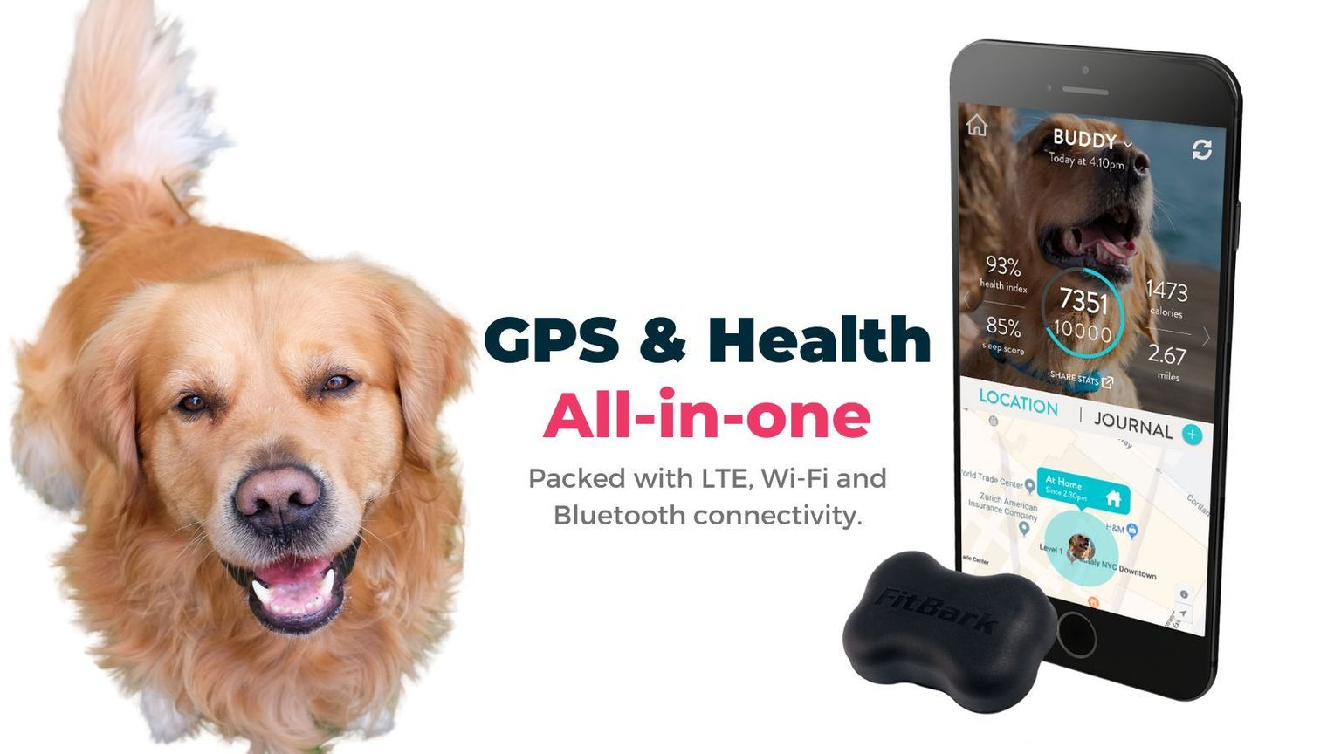
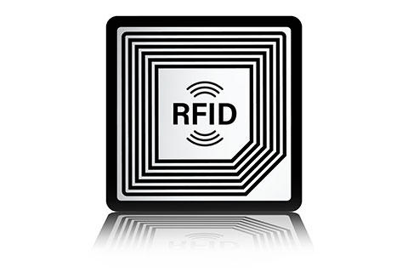
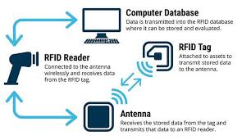
产品设计
竞争对手
· 竞争对手：
· 传统宠物管理系统：提供基本的宠物识别和追踪功能，但可能缺乏先进的行为监控和实时警告功能。
· 高端智能宠物设备制造商：例如FitBark、Whistle等品牌，提供全方位的宠物健康和活动监控，但价格较高且主要面向宠物主人个人用户。
· RFID技术公司：这些公司提供广泛的RFID解决方案，但可能没有专门针对宠物牵绳行为监控的系统。
· 物业管理系统提供商：一些公司提供整体物业管理系统，其中包含宠物管理模块，但可能功能不够专注和完善。
第二行
Notes:
4

Slide 7
产品设计
差异化竞争：
· 差异化竞争：
· 专注于特定用户需求： 专注于物业管理管理的具体需求，提供量身定制的解决方案。 针对这些用户的痛点，提供独特的功能，如实时警告、行为分析和报告生成等。
· 创新技术应用： 采用最新的RFID技术，提供高精度、远距离的识别和监控功能。除了RFID，还可以集成GPS、蓝牙和其他传感器，提高系统的可靠性和精度。
· 配套犬种识别系统： 通过集成犬种识别系统，系统可以自动识别并记录宠物的犬种，提升系统的智能化水平。针对不同犬型，不同犬种有不同的行为习惯和管理需求，例如大型犬需要更多的活动空间，小型犬需要更多的看护。
· 信誉积分系统： 通过信誉积分系统，奖励遵守牵绳规则和文明行为的宠物主人，鼓励积极参与社区管理。记录和扣除不遵守规定的行为积分，督促宠物主人规范行为。
· 用户友好的界面和体验：提供易于使用的管理平台和移动应用，让用户可以轻松监控和管理宠物行为。提供详细的宠物行为报告，帮助用户进行有效管理。
· 优质的售后服务： 提供7x24小时的技术支持，确保用户在遇到问题时能够及时解决。 为用户提供系统使用的培训和教育，帮助他们充分利用系统功能。
· 合理的价格策略： 在保证高质量和先进功能的同时，提供具有竞争力的价格，吸引更多用户。根据不同用户的需求，提供多种定价方案，如按设备数量、使用时间等计费。
Notes:
4

Slide 8

开发情况
产品定义
·解决的问题：
减少宠物因为不牵绳造成恶劣影响，对于频繁违反社区牵绳规定的养狗人士利用积分制度实施相应的惩罚措施，协助快速找回走失的宠物犬。
·对用户的价值：
1、通过智能化手段提升管理效率。
2、促进居民自觉遵守规定。
3、确保社区的安全与和谐。
4、节约人力资源。
5、提高物业竞争力。
· 解决方案：
基于RFID射频识别技术和机器学习技术，为物业管理机构提供全面的宠物签绳检测和管理服务的一套软硬件结合的宠物牵绳监管系统。
Notes:
4

Slide 9
产品设计应用原则
02
Notes:
1

Slide 10


产品设计应用原则
需求原则
创新原则
系统选择
维持社区干净卫生文明的社区环境，
提高居民生活质量，
务实管理者监督追责义务
结合RFID硬件检测技术，
提高判断正确率，
减少算力消耗
软硬件集合一体，相辅相成，优势互补。网站，数据库，硬件相结合
Notes:
4

Slide 11
产品实现
03
Notes:
1

Slide 12
用户体验设计考虑因素
1、用户界面（UI）设计：
2、用户体验（UX）设计：
界面简洁、直观，易于导航。 采用符合用户使用习惯的布局和元素。 提供清晰的指示和反馈，以指导用户操作。
确保平台的响应速度，减少用户等待时间。 优化移动端和桌面端的适配，确保在不同设备上均有良好体验。 提供多语言支持，以满足不同地区用户的需求。
Notes:
4

Slide 13
用户体验设计考虑因素
3、 交互设计：
4、技术创新：
实现简单直观的交互流程，降低用户学习成本。 提供实时检测结果反馈，增强用户的参与感。 设计明确的错误提示和解决方案，帮助用户解决问题。
集成了FRID（射频识别）技术，用于无接触式的宠物识别和管理，提升用户体验。通过FRID技术，用户可以快速地识别宠物信息，并自动记录宠物的活动历史，从而为用户提供更加智能和便捷的服务。FRID技术的应用减少了用户操作步骤，提高了系统的自动化程度，同时也增加了用户对产品的满意度。
Notes:
4

Slide 14
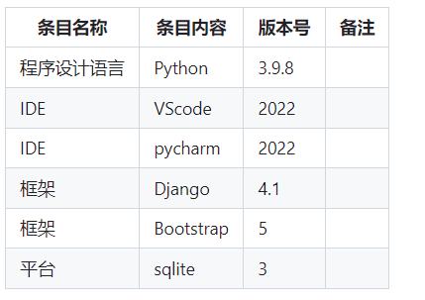
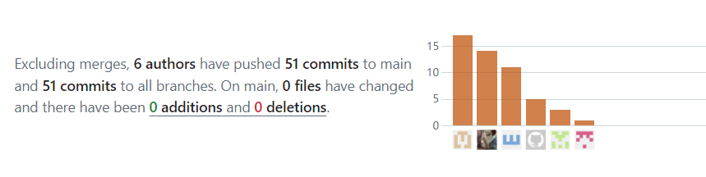
产品实现
所用编程语言及IDE、平台、框架等
代码仓库链接及代码提交历史截图
https://github.com/PetPatrol-Tech/PPT_PawTrace
Notes:
4

Slide 15
安装、设计、开发中遇到的主要问题及解决方法汇总
主要问题
Notes:
4

Slide 16

解决方法
1、
解决方法汇总
2、
3、
4、
Notes:
4

Slide 17
软件概要设计
系统架构图
模型设计及算法
数据库设计
Notes:
4

Slide 18
软件概要设计
接口设计
前端设计
软件质量工具使用
Notes:
4

Slide 19
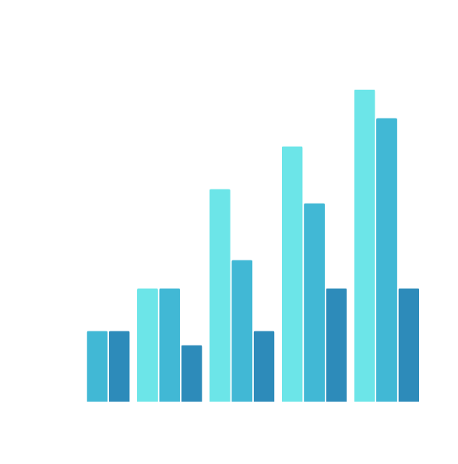
代码统计
代码模块数
定期对项目进行评估和整，检查项目的进度、目标和需求，及时发现问题并采取措施进行调整。
代码行数
Notes:
4

Slide 20
感谢
观看
THANK YOU
汇报小组：团队名称： PPT（PetPatrol Tech 宠物巡逻科技）
时间：2024.7
Notes:
1

